Slide 1

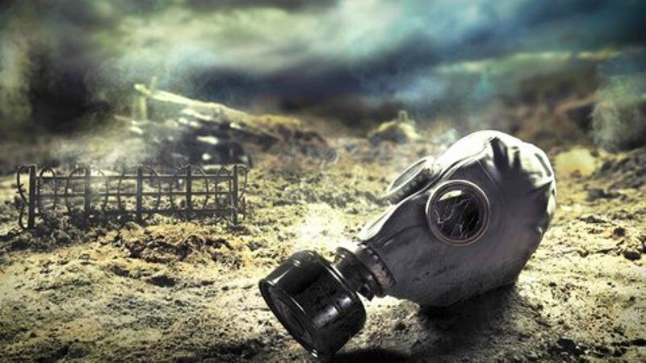
مدیریت پیش بیمارستانی حوادث شیمیایی
دکتر سهیل نصوحی
فلوشیپ مسمومیتها
دانشگاه علوم پزشکی ارتش

Slide 2
تاریخچه
اولین حمله شیمیایی ثبت شده توسط سازمان ملل در جنگ ایران و عراق مربوط به تاریخ
۲۳/۱۰/۵۹ برابر با ۱۳ ژانویه ۱۹۸۱ می باشد که در منطقه ای بین هلاله و نی خزر واقع
در ۵۰ کیلو متری غرب ایلام توسط عراق علیه نیروهای ایرانی انجام شد که به شهادت ده
تن از این نیروها انجامید. عامل مورد استفاده در این حملات گازهای مختل کننده اعصاب
گزارش شده است

Slide 3
تاریخچه جنگ تحمیلی
عراق در سال ۶۰ نیز چهار بار در مناطق
هویزه، ارتفاعات الله اکبر، پل نادری و خرمشهر اقدام به استفاده از گلوله های
شیمیایی نمود که عمدتاً توسط توپخانه یا خمپاره انداز پرتاب گردید.

Slide 4
تاریخچه ادامه
در سال ۶۲ میزان بکارگیری این سلاح توسط عراق از افزایش قابل توجهی برخوردار شد که
از نمونه های آن عملیات والفجر ۶ در جبهه مرکزی و عملیات خیبر در جبهه جنوبی می
باشد. در این حملات نوع عناصر مورد استفاده و عوامل پرتاب کننده، تنوع بیشتری را
شامل گردید.
در این سال مجموعاً ۴۵ مورد استفاده عراق از این سلاح گزارش شده است که بیش از چهار
برابر سال قبل بود و عناصر شیمیایی مورد استفاده شامل عوامل تهوع زا، تاول زا،
خردل، اعصاب و ترکیبی از خردل و تاول زا بوده است.

Slide 5
تاریخچه ادامه
حملات متعدد به جزیره شمالی مجنون در۲۲/۱۲/۶۳ که به شهادت ۱۹ تن و مجروح شدن ۳۵ تن
انجامید و همچنین حمله به اسکله شمالی شط علی از شدیدترین حملات بود. حملات شیمیایی
عراق در فروردین سال ۶۴ نیز ادمه یافت. در سال ۶۴ علی رغم این که تعداد موارد حمله
شیمیایی گزارش شده در این سال۱۰.۲۷۳ نفر از نیروهای خودی مجروح و ۳۶ نفر شهید شدند

Slide 6
بمباران شیمیایی سردشت
در حمله ۷ تیر ۶۶ که یکی از فجیع ترین حملات عراق علیه مناطق مسکونی سردشت انجام می شود،
حداقل ۴۵۰۰ نفر از جمعیت دوازده هزارنفری این شهر مجروح شدند. این حمله که بوسیله
گاز موستارد (تاول زا) روسی در مناطق مسکونی و مخصوصاً بازار شهر انجام شد منجر به
شهادت ۱۳۰ تن از مردم این شهر شد

Slide 7
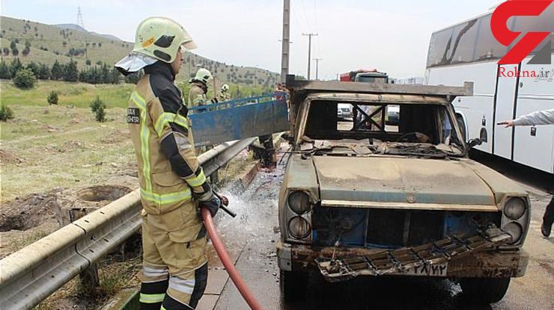
حوادث رکنا: یک دستگاه خودروی نیسان حامل ۴۰ گالن پلاستیکی ۲۵ کیلویی مواد شیمیایی (پرمنگنات پتاسیم) در مسیر کندروی بزرگراه یاسینی آتش گرفت.

Slide 8
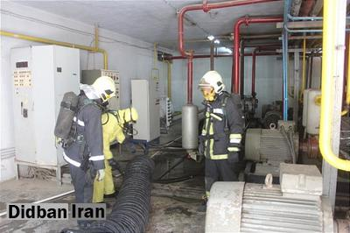
نشت مواد شیمیایی نیترات در شهرصنعتی البرز/ 11 نفر مصدوم شدند

Slide 9
تاریخچه
در سال 94 بدنبال انتشار ویروس کرونا در مراسم حج عمره و ایجاد تلفات انسانی در کشورهای مسلمان با اقدامات به موقع وزارت بهداشت و درمان کشور و دانشگاههای علوم پزشکی تابعه ،متاسفانه تعداد اندکی از هموطنان عزیزمان فوت شدند.

Slide 10
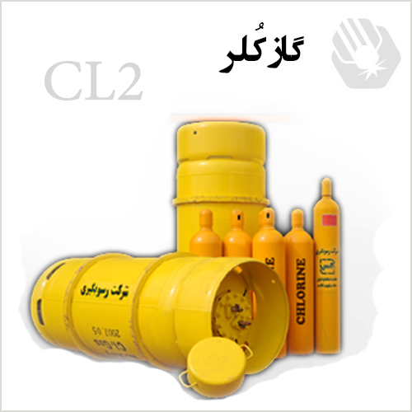
Hazardus materials incident response
Hazmat هر حالت فیزیکی از ماده که توان بالقوه جهت آسیب را داشته باشد.
توان صدمه جمعی به انسانها
Dangerous Good (مفید خطرناک)

Slide 11
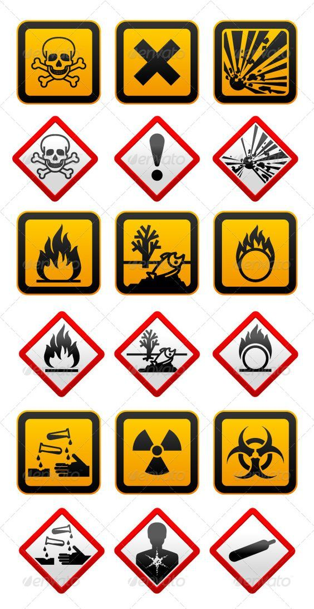
شیمیایی
بیولوزیک
رادیولوژیک
یک حادثه چند مواجهه

Slide 12
Hazardous Incident:
مواجهه (انتشار) غیر برنامه ریزی شده یا کنترل نشده با یک Hazmat می باشد.
برای تعداد زیادی از مردم یا یک منطقه وسیع بالقوه خطرناک است.
لزوما در پی واقعه بارزی ایجاد نمی شود.
مواجهه گروهی با یک سم نیز جزئی از این تعریف می باشد.
خود این تعریف زیر مجموعه فجایع دسته جمعی می باشد.

Slide 13
متغیر های اساسی در برنامه پاسخ حوادث Hazmat
نوع ماده
نحوه مواجهه
جمعیت
متغیر زمان و مکان

Slide 14
اهم ماموریت ها در برنامه پاسخ حوادث خطیر
امداد وتخلیه افراد در معرض مواجهه و مراقبت بهداشتی درمانی پیش بیمارستانی از انها
رفع آلودگی Decontamination (افراد تجهیزات و مکان)
آمادگی جهت مدیریت تلفات و قربانیان
تاکید بر جلوگیری از آلوده شدن نیروهای امدادی first responders & health care professionals

Slide 15
تصادف تانکر سوخت
قربانیان آتش سوزی
انفجار (تروریستی)
در هر سانحه و واقعه امکان مواجهه بامواد Hazmatمحتمل است لذا تمامی کارکنان تیم واکنش سریع باید با مفاهیم و نحوه برخورد و پروتکل های مربوطه آشنا باشند .

Slide 16
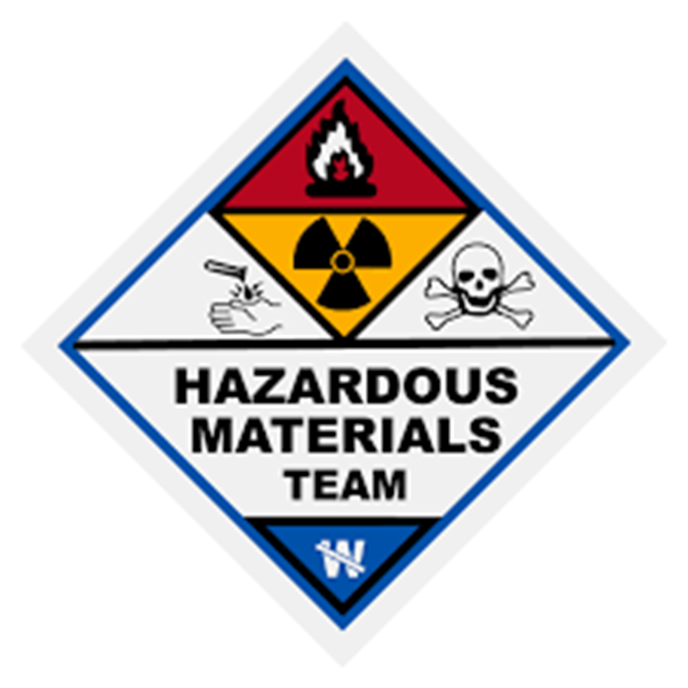
تیم آموزش دیده و ماهر که با برنامه از پیش تمرین شده و هدفمند تحت نظر فرماندهی سانحه اقدام می نمایند

Slide 17
Disaster management and response
Planning
Response phase
Mitigation phase
Recovery phase

Slide 18
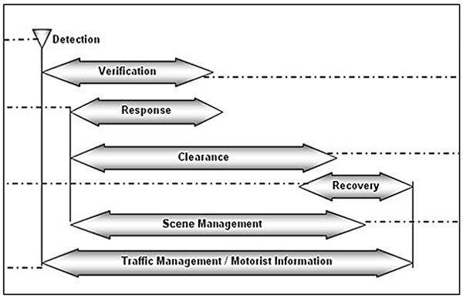

Slide 19
Disaster management and response (planning phase)
جهت کاهش تلفات زیستی و صدمات محیطی حیاتی است
با توجه به تعداد زیاد Hazmat پروتکل های بسیاری باید در دسترس باشد
جهت رفع عیب و نقص و نیز ایجاد مهارت در تیم واکنش سریع تمرین مکرر و ومداوم لازم است

Slide 20
Disaster management and response (response phase)
جابجایی منابع (انسانی –تجهیزات...) متناسب با حادثه و عملکرد هماهنگ به منظور مدیریت حادثه خطیر (Hazmat incidence ) می باشد.
شامل کنترل و تحدید انتشار / پاکسازی و خنثی سازی Hazmat می شود.
در فاز پاسخ انیروهای ویژه آموزش دیده و ماهر از سازمانها و نهادهای مختلف مانند EMS/ آتشنشانی/پلیس/محیط زیست... مشارکت دارند.

Slide 21
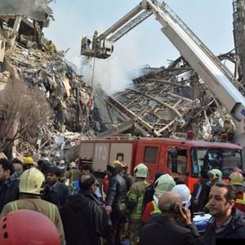
حضور نیروها و مدیران به همراه تجهیزات و وسایل نقلیه گوناگون در سطوح محلی / استانی / کشوری باعث ایجاد هرج و مرج و عدم هماهنگی شده که علاوه بر کاهش کارایی و افزایش تلفات و صدمات باعث انتشار بیشتر آلودگی می گردد.

Slide 22
Disaster management and response (Mitigation- فرونشانی )
مجموعه برنامه ها و اقدامات به منظور پیش گیری از سانحه خطیر ناشی از یک ماده بالقوه خطرناک یا کاهش آثار مخرب Hazmat در سانحه به وقوع پیوسته را شامل می شود.
مثال : به کارکیری تجهیزات امن به منظور جابجایی مواد شیمیایی یا رادیو اکتیو یا محدود سازی صحنه حادثه به وقوع پیوسته
بلافاصله قبل از یا هم زمان با مرحله پاسخ اجرا می شود.

Slide 23
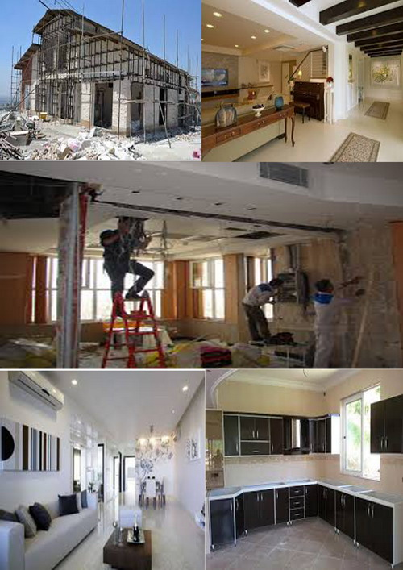
Disaster management and response (recovery phase)
تجدید منابع ( انسانی- تجهیزات –لوازم مصرفی – محیط زیست..) یا بازسازی زیر ساختها و را شامل می شود.

Slide 24
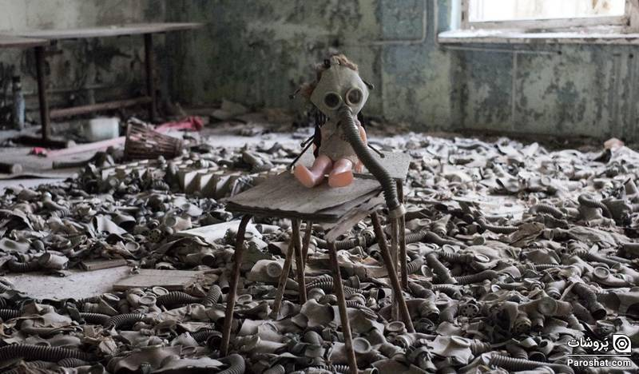
Incidence Command System
هر گونه نا هماهنگی بین نهادها و سازمانهای حاضر در صحنه باعث افزایش تلفات و از دست رفتن منابع می گردد

Slide 25
نکته
حضور نیروهای داوطلب غیر ماهر یا از قبل برنامه ریزی نشده در صحنه حادثه در مراحل پاسخ و تحدید ممنوع می باشد.
اصول مراقبت از مصدومین در صحنه حادثه یا در جامعه یکسان است لیکن با در نظر گرفتن پارامترهای مختلف زمان و مکان و شرایط در فازهای متفاوت انجام می پذیرد.

Slide 26
Response components:
Identification of hazardous materials
Exposure and contamination
Hazardous material site operations
Personal Protective Equipment
Decontamination

Slide 27
Cont...
The identification of material,
establishment of containment or safety zones,
wearing of PPE,
decontamination,
and medical management of patients

Slide 28
Identification of hazardous materials
در صورت اطلاع از نوع ماده خطرناک دستورالعملهای مربوطه مطالعه می شود
در صورت عدم اطلاع از وجود یانوع ماده Hazardous موارد کلی زیر رعایت می شود:
در صورت شک افراد به HI با شماره تلفن 125/ 115/110 جهت هشدار به تیم پاسخ تماس گرفته می شود
جهت تقرب به صحنه حادثه بسمت بالا و همسو با باد (خلاف جهت جغرافیایی که باد می وزد) می باشد.
بدون بررسی اولیه نوع و ابعاد امدادافراد انجام نمی شود.
هم زمان با تخلیه افرادی که علامت آلودگی ندارند ارزیابی پراکندگی ماده خطرناک به منظور تعیین نواحی قرنطینه انجام می شود.

Slide 29
Identification of hazardous materials (cont…)
به پلاکاردها- برچسب ها و علائم تانکرها ومنابع حمل مواد- اطلاعات مندرج محموله کشتی توجه شود
از افراد حاضر در صحنه سوال می شود
استفاده از تجهیزات آشکارساز
علایم بالینی بیماران و مصدومین
صنایع و کارخانجات در محل
بوی محیط***!!

Slide 30
Identification of hazardous materials (cont…(
در یک حادثه امکان مواجهه با چند Hazmat وجود دارد.
در یک مطالعه طی 107 حادثه خطیر مواجهه با 156 Hazmat گزارش شده است.
اکثر اشکال مواجهه با گاز / بخار Vapor/غبار dust /افشانه /Aerosolمی باشد.
4 عامل شایع در Hazmat Incident :
آمونیاک / فسفین/سولفور اکساید / سولفید هیدروژن

Slide 31
Identification of hazardous materials (con…)
در مواجهه با حالت غیر مایع و جامد مواد خطرناک، آلودگی زدایی پوستی به منظور جلوگیری از آلودگی ثانویه انجام نمی شود ، در این موارد توجه به امداد مصدومین اصل می باشد.
جذب تنفسی و علایم دستگاه تنفسی شایعترین حالت مصدومیت می باشد.
دسته بندی مواد خطرناک بر اساس خاصیت آسیب رسانی :
آتش زا / رادیواکتیو/ منفجره/ خفه کننده/ زیستی/ آسیب بافتی

Slide 32
Identification of hazardous materials (con…)
Chemical Abstract System
Vehicular Placarding System
National Fire Protection Association 704 System for Fixed Facility Placarding
CHEMTREC (united nations) : is a service of the Chemical Manufacturers Association providing continuous essential chemical information
http://www.chemtrec.org

Slide 33

National Fire Protection Association 704

Slide 34
Hazmat Toxidrom
آیا بیمار علایم تحریک مخاطی دارد؟
آیا بیمار دچار کاهش سطح هوشیاری ، افزایش شدید تعداد تنفس و علایم قلبی شده است؟
آیا مصدوم دارای علایم کولینرژیک می باشد؟
آیا بیمار دچار سوختگی شیمیایی است ؟
آیا بوی حلالها همراه اختلال هوشیاری و دیس ریتمس قلبی مشاهده می شود؟

Slide 36
Exposure and Contamination
بدون آلودگی نیز احتمال آسیب به افراد وجود دارد مانند موارد در معرض تابش اشعه قرار گرفتن
در عین حال در موارد آلودگی پوستی مخاطی خارجی یا مخاطی داخلی تا زمان پاکسازی افزایش آسیب در مصدوم ادامه یافته و تنها با آلودگی زدایی این روند متوقف می شود.

Slide 37
Primary exposure
آلودگی از طریق تماس مستقیم با Hazmat که در محل از منبع اولیه انتشار میابد.

Slide 38
Secondary exposure
آلودگی پرسنل امدادی درمانی یا مردمی که در صحنه حادثه اولیه حضور نداشته اند، از طریق تماس مستقیم با مصدومین حادثه و یا تجهیزات آلوده شده به ذرات مایع یا غبار ماده خطرناک .
لذا مصدومین و تجهیزاتی که احتمالا با غبار یا مایع آلوده مواد شیمیایی ، رادیو اکتیو و زیستی آلوده اند جهت جلوگیری از آلودگی ثانویه می بایست قبل از انتقال از ناحیه داغ مورد آلودگی زدایی موثر قرار گیرند .

Slide 39
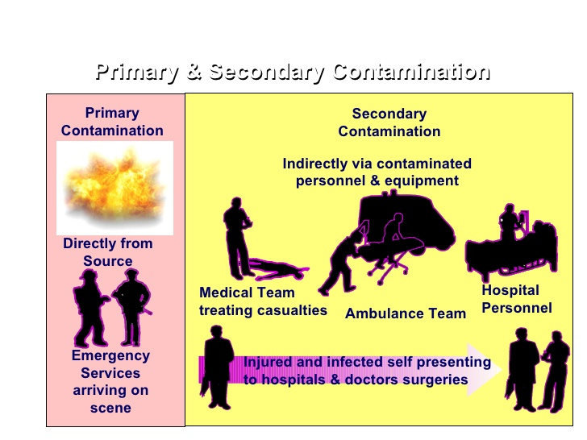

Slide 40
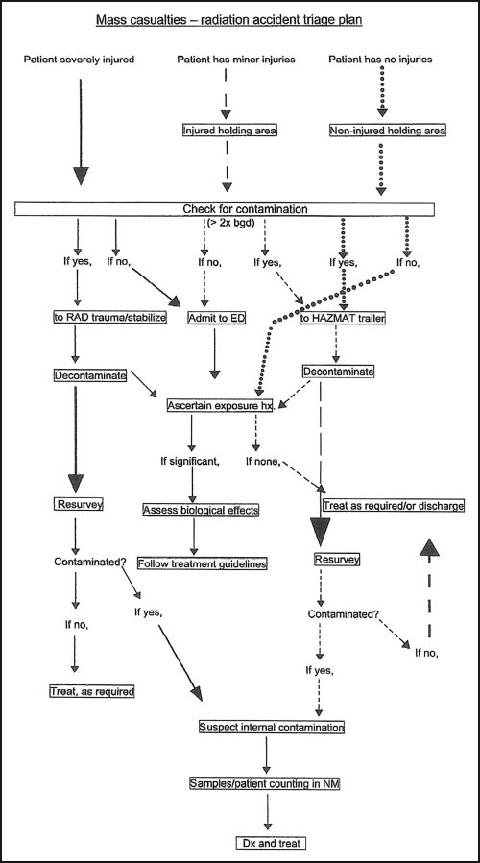

Slide 41
Response components:
Identification of hazardous materials
Exposure and contamination
Hazardous material site operations
Personal Protective Equipment
Decontamination

Slide 42
Hazardous material site operations
Hazardous material scene control zones

Slide 43
Nomenclatures of Hazardous material scene control zones
hot | red | exclusion restricted
warm | yellow | Decontamination Contamination reduction
cold | green | support

Slide 44
Hot zone
It extends far enough to prevent the primary contamination of outside this zone.
In general, evacuation—but no decontamination or patient care—is carried out in this zone, except for opening the airway and placing the patient on a backboard with spine precautions.
In specific situations, antidotes may be administered via autoinjectors

Slide 45
Warm zone
decontamination or access corridor
includes two control points for the access corridor
initiating therapy at this stage, particularly for chemical weapons
Separate in two lines: clean / dirty lines

Slide 46
Cold (support) zone
Contaminated victims and hazardous materials responders should be decontaminated before entering this area from the warm zone
incident command center
Care provided in this zone includes the primary survey and resuscitation with management of airway (with cervical spine control), breathing, circulation, disability, and exposure with evaluation for toxicity and trauma (ABCDE).
Antidotal treatment for specific poisonings

Slide 47
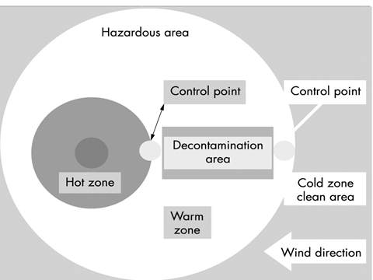

Slide 48
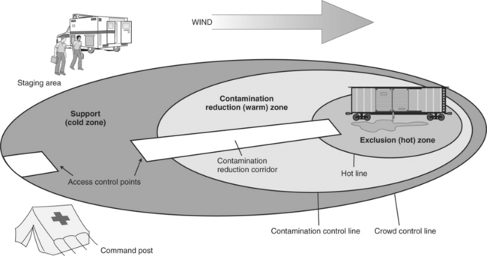

Slide 49
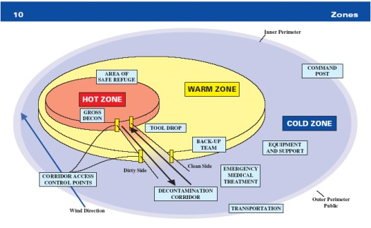

Slide 50
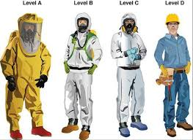
Personal Protective Equipment

Slide 51
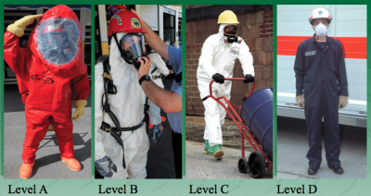
Personal Protective Equipment

Slide 52
فواید PPE : محافظت در برابر Hazmat و تروما
محدودیت های PPE :
تعریق داخل لباس
استرس ناشی از گرما
استرس ناشی از محدودیت فیزیکی
اختلال در دید
اختلال در حرکت
اختلال در ارتباط با دیگران

Slide 53
اعضای تیم Hazmat باید در موارد زیر ماهر شوند:
appropriate use of PPE
decontamination of PPE
maintenance of PPE
storage of PPE

Slide 54
PPE level A
Fully encapsulated
Self -contained breathing apparatus (SCBA) under the PPE
Positive pressure
Use in hot zone
Skin / mucus membrane / respiratory full protection
Only About 20 min action

Slide 55
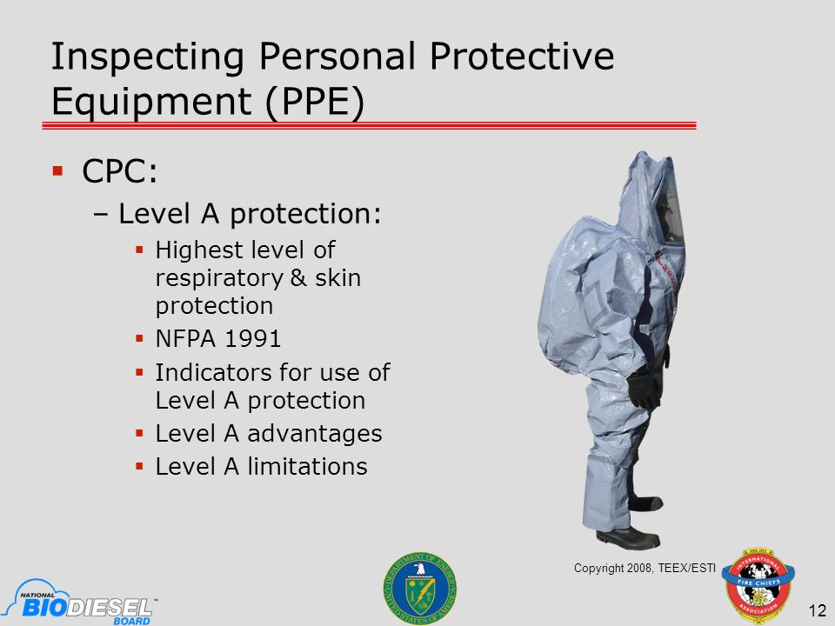

Slide 56
PPE level B
فرد به کپسول یا منبع هواساز متصل است
Encapsulate نمی باشد ولی پوشش کامل است
در حد سطح A قادر به محافظت پوست و مخاطات در برابر ائروسل و گاز ها نمی باشد
فرد زمان بیشتری از سطح A قادر به انجام عملیات می باشد.
در Hot zone استفاده می شود (متداول تر است)

Slide 57
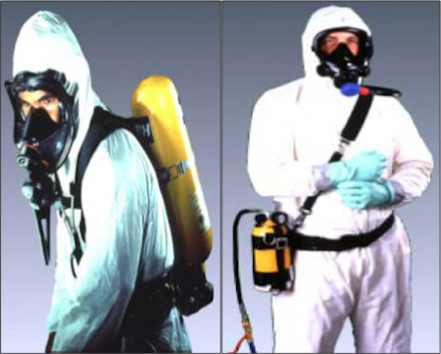

Slide 58
PPE level C
فرد دارای ماسک دارای فیلتر جاذب در انواع مختلف است
در صورت استفاده از ماسک نیم صورت باید عینک یا شیلد محافظ استفاده شود.
محافظت تنفسی از سطح A و B پائین تر است
در محلی که نوع ماده مشخص باشد و امکان سنجش سطح ماده هازارد وجود داشته باشد و نیازی به محافظت بالای چشم و پوست نباشد

Slide 59
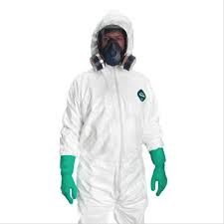

Slide 60
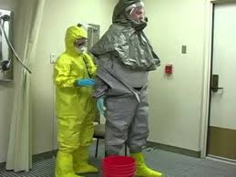

Slide 61
PPE level D
لباس کاری ساده
محافظت تنفسی ندارد
حداقل محاظت از پوست
ماده هازارد در محیط در حد هشدار نمی باشد

Slide 62

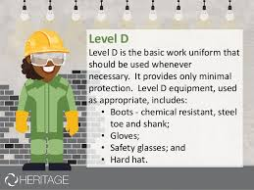


Slide 63
Personal Protective Equipment Respiratory Protection
Contact lenses cannot be worn with any respiratory protective equipment. Corrective eyeglass lenses must be mounted inside the face mask of the PPE
Fit test
hooded level C powered air purifying respirators (PAPRs)
that do not require fit testing and allow individuals to wear their own eyeglasses within the hooded PAPR. This is the reason

Slide 64
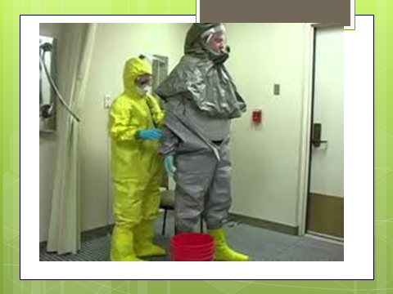

Slide 65
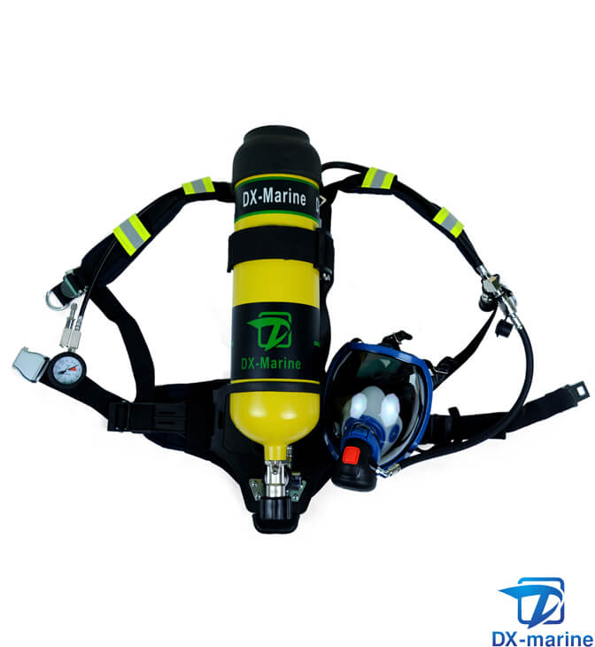
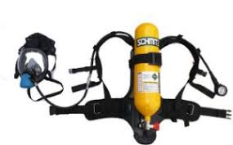
Self-contained breathing apparatus (SCBA) A/B

Slide 66
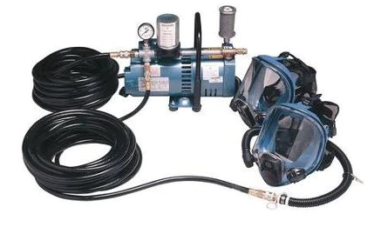
Supplied-air respirator (SAR) level B

Slide 67
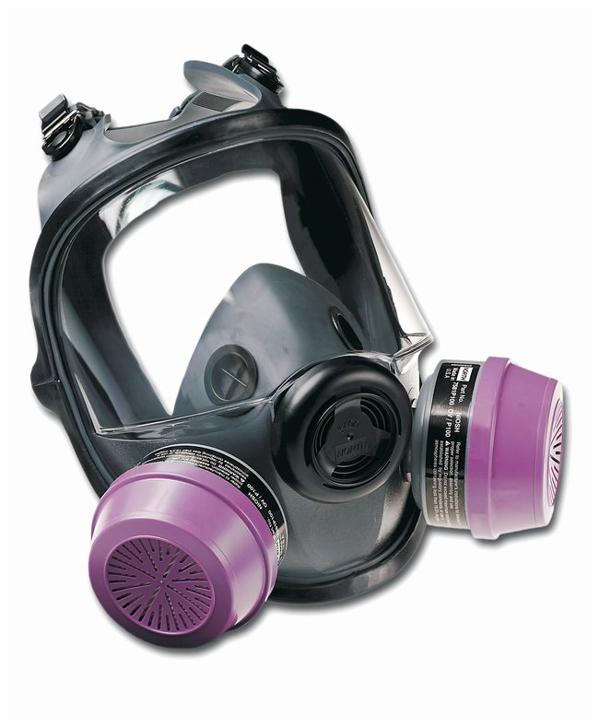
Air purifying respirator level C

Slide 68
Response components:
Identification of hazardous materials
Exposure and contamination
Hazardous material site operations
Personal Protective Equipment
Decontamination

Slide 69
Decontamination
A major goal of the initial hazardous materials response
reducing absorption or exposure time
prevents secondary contamination
Equipment, the environment, and the entire area (ie, hot zone) may also be necessary
75% to 90% of contaminants may be removed simply by removing the victim’s clothing

Slide 70
Decontamination (cont..)
by using water to copiously irrigate the skin of a victims
nonpolar solvent, such as toluene a mild liquid detergent is also necessary
0.5% hypochlorite solution.

Slide 71
Decontamination (cont..)
شستشو با آب حجم زیاد/ فشار ملایم و کمی گرم باشد
شستشو از فرق سر تا نوک انگشت و با توجه به چینهای بدن
در صورت عدم دسترسی به آب پودر خنثی کننده و یا مالش ملایم با پارچه مد نظر باشد
آب کم با افزایش حلالیت برخی مواد هازارد باعث افزایش تاثیر آنها می شود
آلودگی زدایی داخلی داخلی با قرص ید یا پروس آبی در مواجهه با مواد رادیواکتیو

Slide 72
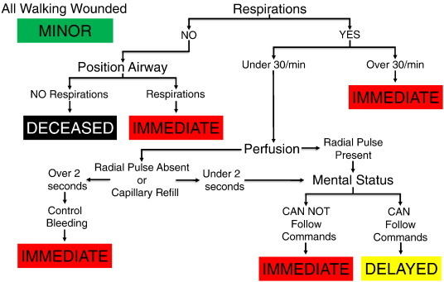
Scene Triage
Simple Triage and Rapid Treatment system (START)

Slide 73
HAZARDOUS MATERIALS INCIDENT RESPONSE RULES AND STANDARD
Prehospital Hazardous Materials Emergency Response Team Composition, Organization, and Responsibilities
Advanced Hazardous Materials Components
Hospital Responsibilities for Hazardous Materials Victims

Slide 74
Prehospital Hazardous Materials Emergency Response Team Composition, Organization, and Responsibilities
First Responder at the Awareness Level
First Responder at the Operational Leve
Hazardous Materials Technician

Slide 75
First Responder at the Awareness Level
باید ماده/مواد خطرناک را شناسایی نمایند
بتوانند از خود محافظت کنند
منطقه آلوده را شناسایی و محدود سازند
با تیم تخصصی تماس گرفته و اطلاع رسانی مناسب کنند
خود در موقعیت امن قرار گرفته و مانع تقرب مردم به ناحیه خطر شوند
بیشتر کارکنان EMS در این دسته قرار می گیرند.

Slide 76
First Responder at the Operational Level
علاوه بر مهارتهای پیش گفته گروه آگاه ساز، در محافظت یا رفع آلودگی انسانها/تجهیزات و محیط تبحر دارند.
مانع انتشار بیشتر ماده خطرناک می شوند
توانایی جداسازی محلهای داغ / گرم.. را دارند
داخل منطقه داغ فعالیت نمی کنند

Slide 77
Hazardous Materials Technician
علاوه بر مهارتهای دو گروه قبل:
ماهر در استفاده از PPE سطوح مختلف
در استفاده از وسایل آشکارساز متبحرند
ماهر در بکارگیری روشهای تحدید تاثیر مخرب hazmat می باشند
توانمند در پاکسازی / امداد مصدومین/ انتخاب روش عملکرد/ بکارگیری تجهیزات خاص منطقه داغ و آشنا با خواص hazmat مختلف می باشند.
این افراد در منطقه داغ فعالیت می کنند

Slide 78
Advanced Hazardous Materials Components
Advanced Hazardous Materials Providers
Patient Care Responsibilities of the Prehospital Decontamination Team and the Hazardous Materials Entry Team
Patient Care Responsibilities of Emergency Medical Services Providers at Hazardous Materials Incidents

Slide 79
Advanced Hazardous Materials Providers
تکنسینهای اورژانس عضو تیم واکنش سریع hazmat باید با علایم و نشانه های مواجهه با هازمت آشنا و ماهر در انتخاب و تجویز آنتی دوت باشند.
غیر از وظایف عمومی در بحران ، مسئول امداد تکنسینهای Hazmat نیز بوده و شروع عملیات گروه اخیر در منطقه داغ منوط به حضور تکنسینهای ماهر اورژانس همراه تجهیزات امدادی و کیف آنتی دوت ها در صحنه حادثه می باشد warm z.) )

Slide 80
Patient Care Responsibilities of the Prehospital Decontamination Team and the Hazardous Materials Entry Team
تیم رفع آلودگی مصدوم حمل شده از منطقه داغ را در ورودی دالان رفع آلودگی واقع در منطقه گرم تحویل گرفته و پس از اطمینان از آلودگی زدایی کامل و موثر به نقطه کنترلی واقع در ورودی دالان به منطقه سرد تحویل می دهند .
حضور تیم پزشکی عضو hazmat در وحله اول بدلیل حفظ سلامت و امداد احتمالی به تکنسینهای hazmat می باشد
تیم پزشکی با بررسی وضعیت تکنسین هازمت قبل از ورود به منطقه داغ و مجوز ورود به وی مسول امداد به او در منطقه داغ بوده و با بررسی سلامتی به هنگام خروج کلیه موارد را در فورم مربوطه ثبت می نماید
در برخی سیستمها تیم کار آزموده پزشکی وارد منطقه داغ می شود

Slide 81
Patient Care Responsibilities of Emergency Medical Services Providers at Hazardous Materials Incidents
تکنسینهای EMS که جزء تیم هازمت نمی باشند با رعایت جهت باد و سرازیری به محل تقرب کرده و در منطقه سرد منتظر دستورات فرمانده صحنه می مانند
مصدومینی که رفع آلودگی شده را تحویل و پس از تریاژ و اقدامات درمانی ضروری به پست درمانی از پیش تعیین شده یا بیمارستان انتقال می دهند.
کلیه کارکنان اورژانس در صحنه باید دارای دستورالعمل پاسخ سریع به حادثه هازمت و پروتکل های درمانی مربوطه باشند.
بهنگام انتقال مصدوم به مرکز درمانی می بایست در اسرع وقت با اورژانس مرکز تماس برقرار کند.

Slide 82
Hospital Responsibilities for Hazardous Materials Victims
پزشک و کارکنان اورژانس بیمارستانی باید در اسرع وقت به منظور امادگی هر چه بهتر در جریان نوع حادثه/ نوع hazmat / تعداد تخمینی قربانیان/ وضعیت مصدومین در حال انتقال قرار گیرند
هر مرکز درمانی باید با یک مرکز تخصصی مربوطه در تماس و مشاوره باشد
باید تعدادی از کارکنان اشنا به دستورالعملهای مربوطه بوده و ماهر در استفاده از PPE و آلودگی زدایی باشند
تشخیص زمان ورود مصدومین مشکوک به آلودگی به داخل قسمت درمانی بیمارستان بر عهده پزشک اورژانس می باشد. Risk- Benefit) )

